Slide 1
机器人概论课程安排
guoyujit@jit.edu.cn
2016年9月22日星期四

Slide 2
考试形式
小组PPT报告
课程小结报告

Slide 3
分组依据
同一专业班级
同一学院
个人意愿

Slide 4
实施方法
主要根据专业分组，每3~5人一组；
确定主题和内容；
组长组织组员进行主题调研、讨论、整理、大纲、内容，最终制作PPT演讲稿和最后的课程小结报告。
每组PPT报告不超过10分钟（包括问答环节）。

Slide 5
评分标准
组长优先得高分；
PPT演讲稿制作质量（格式、是否美观、图表是否丰富、内容条理性、原创性等）、演讲表现（流畅性、口语表达、音量、互动、感染力、回答问题表现等）；
PPT的首页应标示出组长和组员姓名，最后应附组员所承担的任务分工以及完成情况。切记！！！

Slide 6
评分标准
课程小结报告（格式、条理性、文字通顺、图文表并茂、原创性，3000字以上）；

Slide 7
DEADLINE
PPT演讲：第13、14周
课程小结报告：第14周上课结束前

Slide 8
可选主题
机器人与材料科学
材料加工中所用到的机器人
制作机器人所用的材料
智能材料
……..

Slide 9
可选主题
机器人与车辆工程
工业机器人在汽车工业中的应用
智能机器人车
履带式移动机器人
月球车
……..

Slide 10
可选主题
机器人与经济
机器人产业对社会经济的影响
全球工业机器人的市场分析
机器人产业对全球（或我国）就业的影响
机器人对人类社会生活的影响
……..

Slide 11
可选主题
机器人与土木建筑
机器人在工程机械中的应用
用于建筑清洁的机器人
3D打印建筑
救灾机器人
……..

Slide 12
可选主题
机器人与计算机（硬件&软件）
计算机技术的发展对机器人的影响
人工智能
机器视觉
群体机器人控制策略
神经网络
机器人操作系统（ROS）应用
……..

Slide 13
可选主题
机器人与物联网
网络机器人
人机交互式机器人
机器人的传感器系统
群体机器人的协作
……..

Slide 14
可选主题
机器人与机械
机器人机构学
仿生机器人
可重构机器人
机器人灵巧手
多足机器人
弹跳机器人
机器人的传动机构
……..

Slide 15
可选主题
机器人与电气
机器人的执行器
机器人的驱动系统
新能源与机器人
……..

Slide 16
可选主题
机器人与其他专业
寻找机器人与你所学专业的结合点，确定你感兴趣的主题

Slide 17
课程小结报告样例
题目
姓名、专业班级
摘要：
……
关键词：
1 引言
2 研究内容
2.1 ……
2.2 ……
……
n 结论

Slide 18
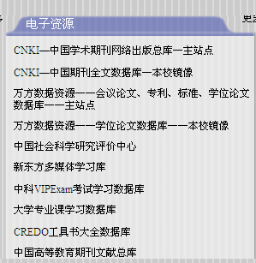
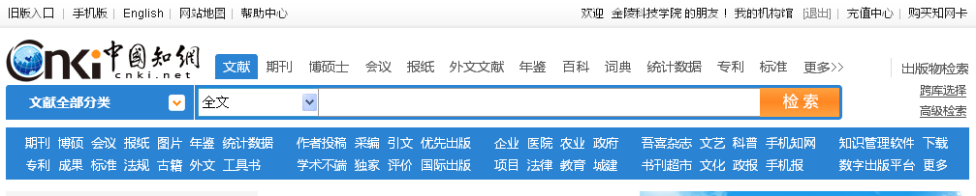
资料搜索途径
网络搜索工具：百度、谷歌……
学校图书馆图书
图书馆电子资源：图书馆首页→电子资源

Slide 19
上课安排
理论课：第4周———第11周
参观实验课：第12周
课程汇报：第13、14周

Slide 20
讲述内容
第一讲：机器人概述
第二讲：机器人的机械结构
第三讲：机器人学的数学基础
第四讲：机器人的驱动系统
第五讲：机器人的传感系统
第六讲：机器人的大脑（控制系统）
第七讲：机器人竞赛

